Slide 1
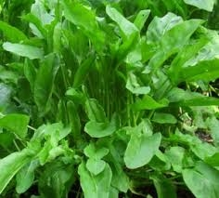
Учитель начальных классов Дегтерева Татьяна Борисовна

Slide 2
щавель

Slide 3
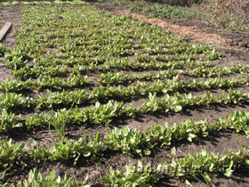
Значение слова
Травянистое растение семейства гречишных, с продолговатыми съедобными листьями кислого вкуса.

Slide 4
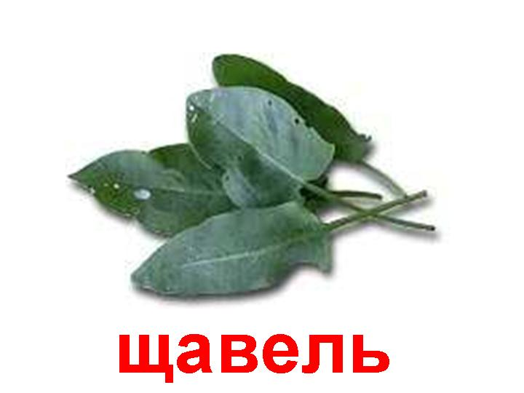

Slide 5
Из истории
Щавель – небольшое травянистое растение.
Дикорастущий щавель встречается во многих странах Северного полушария. Долгое время он считался на Руси сорняком. Русские стали употреблять щавель в пищу позднее европейцев.
Щавель называют листовым овощем, потому что в пищу употребляют листья этого растения. Хозяйки варят щи из щавеля.

Slide 7
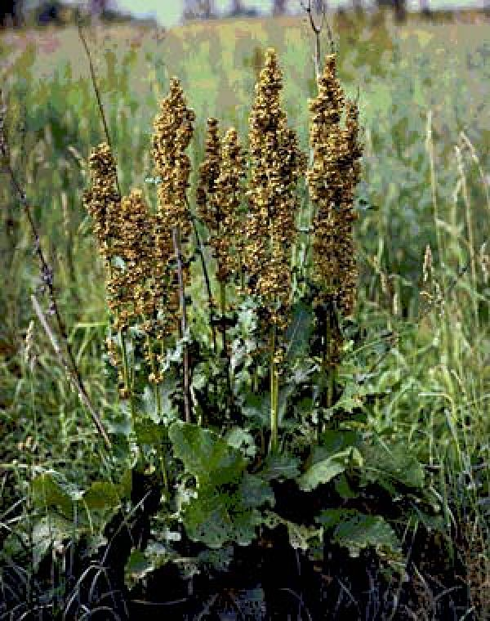

Slide 8
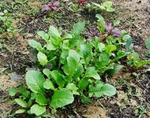
Происхождение слова
Родственное слову щи (от древнерусского слова со значением «кислый»); растение названо по кислому вкусу его листьев.

Slide 9
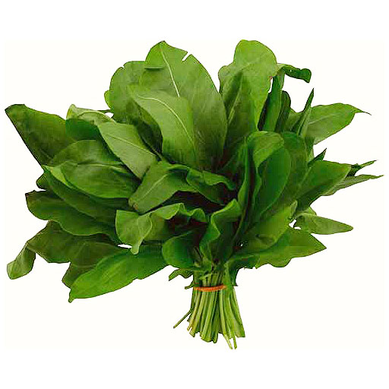
Однокоренные слова
щавель
щавелёк
щавельный
щавелевый

Slide 10
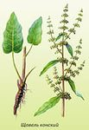
Загадки
Кислой травки поищи,
Из неё ты сваришь щи.
Щи зелёные и забелённые,
Всеми хвалёные,--
Кислы и густы,
А без капусты!
Он хорош для кислых щей
(Помимо прочих овощей).

Slide 11
Загадки
Для щей капуста,
Жуём без хруста,
Бескочанною росла,
И не квашена кисла.
Это кислое растение
Доставляет наслаждение.
Поскорей его ищи
И беги готовить щи.

Slide 12
Это надо знать
В народе их называют «зелёные щи».
«Вешний пир зелёными щами берёт»,-- говаривали крестьяне в старину.
С начинкой из щавеля пекут вкусные пирожки.
Это растение богато витаминами.
Щавель– растение многолетнее.
От дикого щавеля его можно отличить по его листьям, которые круглее и сочнее.

Slide 13
Прочти
Уже с пяти лет я вместе с деревенскими ребятами каждый день бегал на речку. На её берегах мы по весне лакомились щавелём, а под осень забирались на черёмухи и наедались до того, что языки у нас становились бурыми и шершавыми… (По Н. Старшинову)
Найди словарные слова

Slide 14
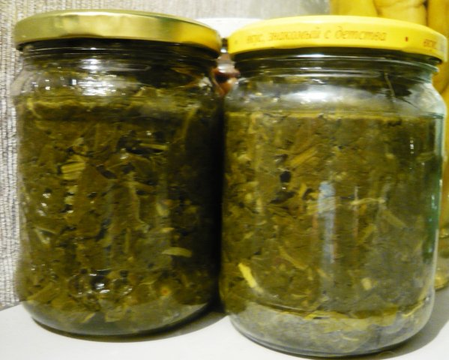
Стихотворение
С грядки мы щавель сорвём,
Сварим, в сите разотрём,
Добавим картошки
И луку немножко.
Щи на стол мы подадим,
Со сметаной их съедим.

